Slide 1





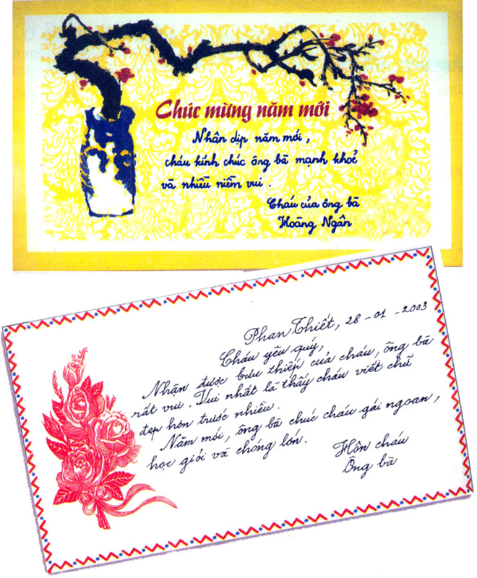
Tập đọc 2
Thứ năm ngày 8 tháng 4 năm 2010.
Tập đọc:
Bưu thiếp

Slide 2

Tập đọc 2
Thứ năm ngày 8 tháng 4 năm 2010.
Tập đọc:
Bưu thiếp
Luyện đọc
Tìm hiểu bài
/
Nhân dịp năm mới, cháu kính chúc ông bà mạnh khỏe và nhiều niềm vui.
/
//
/
Vui nhất là thấy cháu viết chữ đẹp hơn trước nhiều.
//
//
//
Người nhận: Trần Hoàng Ngân
18 đường Võ Thị Sáu
thị xã Vĩnh Long
tỉnh Vĩnh Long
//
//
//

Slide 3
Tập đọc 2
Thứ năm ngày 8 tháng 4 năm 2010.
Tập đọc:
Bưu thiếp
Luyện đọc
Tìm hiểu bài
bưu thiếp
mạnh khỏe
niềm vui,
Trung Nghĩa
/
Nhân dịp năm mới, cháu kính chúc ông bà mạnh khỏe và nhiều niềm vui.
/
//
/
Vui nhất là thấy cháu viết chữ đẹp hơn trước nhiều.
//
//
//
Người nhận: Trần Hoàng Ngân
18 đường Võ Thị Sáu
thị xã Vĩnh Long
tỉnh Vĩnh Long
/
//
//
//

Slide 4
TẬP ĐỌC
BƯU THIẾP
Bưu thiếp 1 là của ai gửi cho ai ? Gửi để làm gì ?
Bưu thiếp 1 là của bạn Hoàng Ngân gửi cho ông bà, để chúc mừng ông bà nhân dịp năm mới

Slide 5

TẬP ĐỌC
BƯU THIẾP
Bạn nào cho biết năm mới chúng ta thường chúc mọi người điều gì?
Năm mới mọi người thường chúc nhau mạnh khỏe, vạn sự như ý, chúc các em nhỏ thường hay ăn , chóng lớn, học giỏi. Chúc các cụ già sống lâu trăm tuổi.

Slide 6
TẬP ĐỌC
BƯU THIẾP
Bưu thiếp thứ 2 là của ai
gửi cho ai, gửi để làm gì?
Bưu thiếp thứ hai là của ông bà gửi cho Ngân để thông báo đã nhận được bưu thiếp của bạn, và chúc mừng bạn nhân dịp năm mới.

Slide 7
TẬP ĐỌC
BƯU THIẾP
Bưu thiếp dùng để làm gì ?
Bưu thiếp dùng để báo tin, chúc mừng, thăm hỏi, gửi qua đường bưu điện

Slide 8
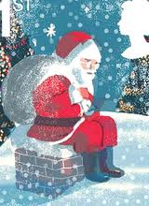
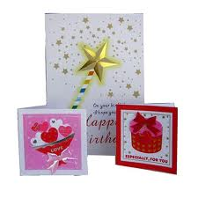
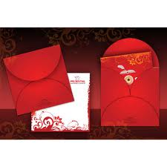
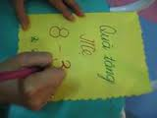



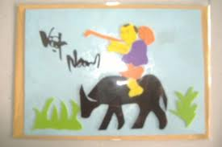
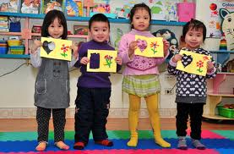
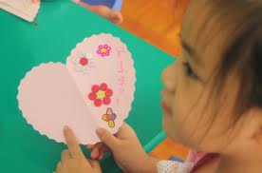
Notes:
8

Slide 9





Tập đọc 2
Thứ năm ngày 8 tháng 4 năm 2010.
Tập đọc:
Bưu thiếp
Luyện đọc
Tìm hiểu bài

Slide 10
TẬP ĐỌC
BƯU THIẾP
Em có thể gửi bưu thiếp cho người thân vào những ngày nào ?
Năm mới, sinh nhật,
ngày lễ lớn ...

Slide 11
TẬP ĐỌC
BƯU THIẾP
Khi nào cần gửi bưu thiếp qua bưu điện?
Khi người nhận ở xa
Khi gửi bưu thiếp qua đường bưu điện em phải chú ý điều gì để bưu thiếp đến tay người nhận ?
Phải cho bưu thiếp vào phong bì và ghi địa chỉ người gửi, người nhận rõ ràng dán tem đầy đủ ngoài bì thư.
Khi viết bưu thiếp cần phải ngắn gọn nhưng phải đủ ý và xúc tích.

